Slide 1

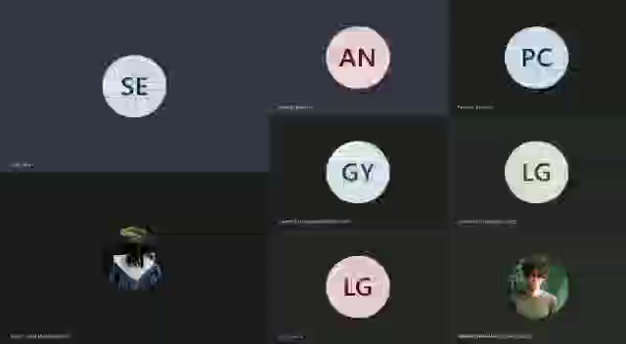
Técnicas y herramientas de la de investigación cualitativa
Grupo de discusión:
Definir el problema
Seleccionar a los participantes
Determinar el número necesario de grupos
Preparar la mecánica del estudio
Preparar los materiales para el grupo de enfoque
Dirigir la sesión
Analizar la información y preparar un resumen

